Slide 1









Slide 2




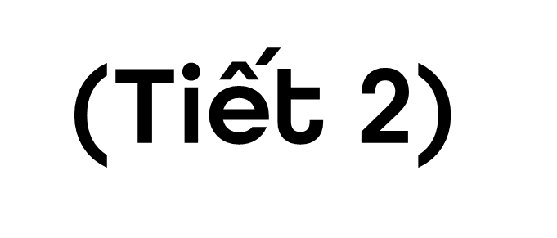


Slide 3






Slide 4


Slide 5

Ở động vật đẻ trứng, tinh trùng kết hợp với trứng qua thụ tinh tạo thành hợp tử, hợp tử phát triển thành phôi trong trứng rồi nở ra con non hoặc ấu trùng.
Em đã học
Ở động vật đẻ con, tinh trùng kết hợp với trứng qua thụ tinh tạo thành hợp tử, hợp tử phát triển thành phôi. Phôi phát triển thành thai trong cơ quan sinh dục của con cái. Sau một thời gian con non được sinh ra.

Slide 6

